Slide 1
SWIFT
Society for Worldwide Interbank Financial Telecommunication
Notes:
faynanchel

Slide 2
Plan
Société SWIFT
Fonctionnement du SWIFT
L’intérêt du SWIFT
La procédude du virement SWIFT

Slide 3
Société SWIFT
La Society for Worldwide Interbank Financial Telecommunication, connue sous l'acronyme SWIFT, qui signifie « prompt », « rapide » en anglais, est une société coopérative de droit belge.
Notes:
Akronim prompppt

Slide 4
Basée à La Hulpe près de Bruxelles, détenue et contrôlée par ses adhérents parmi lesquels se trouvent les plus grandes banques mondiales,
Notes:
Ulp
Adernet

Slide 5
Le réseau SWIFT est un réseau interbancaire qui offre une palette de services extrêmement diversifiés :
Le réseau SWIFT
transferts de compte à compte
opérations sur devises ou sur titres
recouvrements

Slide 6
La transmission des informations est chiffrée et les procédures d'authentification sont très strictes. La sécurité est assurée par des moyens cryptologiques.
Notes:
Otnotification

Slide 7
L’intérêt du SWIFT
L'intérêt du réseau SWIFT est d'assurer la
non-répudiation des échanges : aucun tiers ne peut nier avoir effectué une transaction.
SWIFT réalise l'équivalent d'un acte notarial sur l'ensemble des transactions effectuées et ce, quel qu'en soit le montant.

Slide 8
Les ordres SWIFT font l'objet d'une normalisation poussée afin d'automatiser au maximum leur traitement, et ainsi les exécuter dans les meilleurs délais.

Slide 9
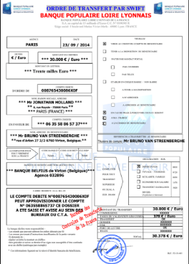

Slide 10
Les données classiques d'un virement bancaire : coordonnées bancaires de l'émetteur et du récepteur, un libellé de motif et des zones de service (commission, type de message), sont rigoureusement codifiées.

Slide 11
La procédure du virement SWIFT
Le virement SWIFT (Society For Worldwide Interbank Financial Telecommunication) est une méthode sécurisée pour transférer de l'argent à l‘international.
Notes:
faynanchel

Slide 12
SWIFT permet à ces institutions d’envoyer et de recevoir en toute sécurité des informations sur les transactions financières de manière standardisée.
Cela permet donc d’envoyer de l’argent d’une banque à une autre, pratiquement partout dans le monde et dans de nombreuses devises différentes.

Slide 13
SWIFT n’envoie pas réellement d’argent, il envoie simplement des messages entre les banques.
Pour cette raison, d’autres systèmes nécessitant une intervention humaine accrue doivent être utilisés pour transférer les fonds, ce qui ralentit ce type de transferts.

Slide 14
1
Contrat
Exportateur
(vendeur)
Importateur
(Acheteur)
2
Envoie Facture et autre document
Expédition de marchandises
Avis de crédit
3
5
6
Avis de
débit
Ordre de paiement
Banque de l’exportateur
Banque de l’importateur
SWIFT
4
4
paiement
paiement

Slide 15
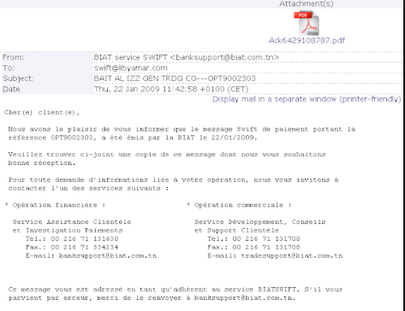

Slide 16
Merci pour votre attention

